Slide 1


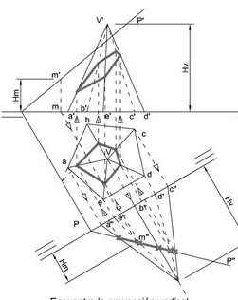
INICIACIÓN AL DIBUJO TÉCNICO
¿QUÉ ES?
EL DT constituye un medio de expresión y comunicación convencional para cualquier proyecto cuyo fin sea la creación y fabricación de un producto, siendo un aspecto imprescindible del desarrollo tecnológico.

Slide 2
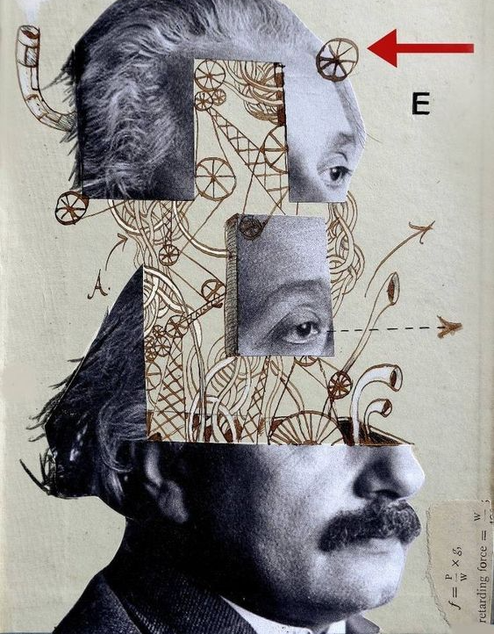
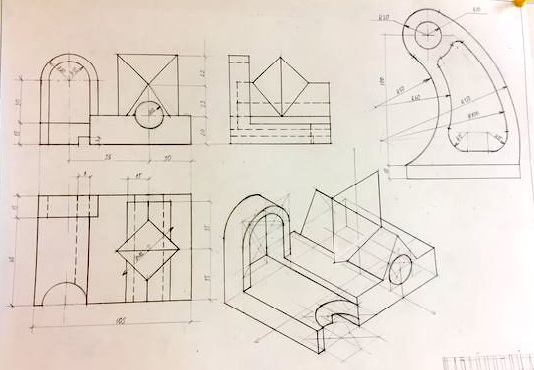
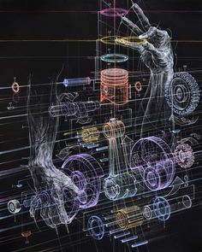
Dibujo técnico
La asignatura de DT tiene como objetivo
resolver problemas gráfico-matemáticos aplicando razonamientos inductivos, deductivos y lógicos.

Slide 3
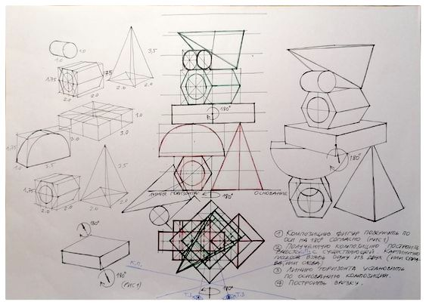
Dibujo técnico
Por lo tanto, es una asignatura meramente PRÁCTICA, no memorística, con la que aprenderás a desarrollar tus ideas y diseños con un lenguaje gráfico universal.

Slide 4
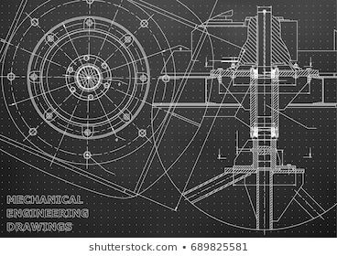
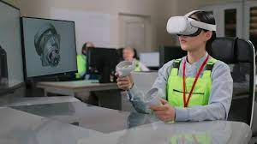
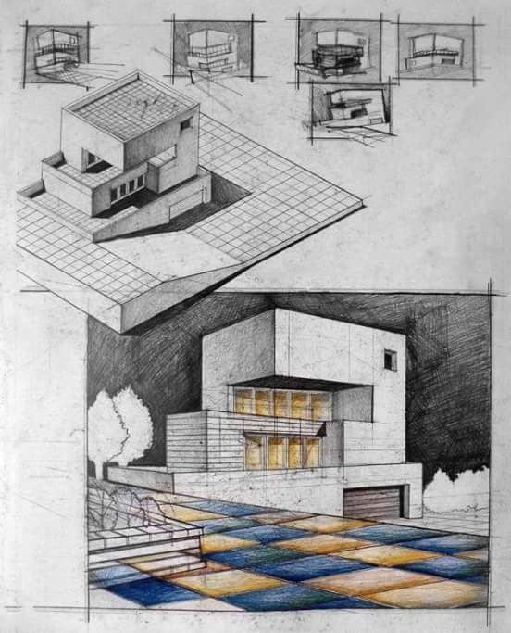
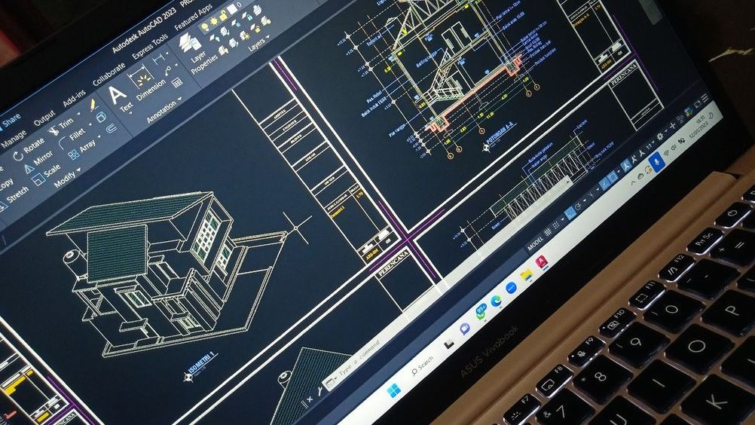
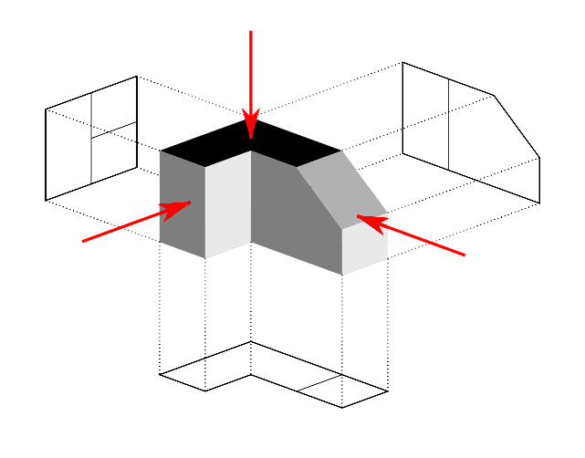
Dibujo técnico
Es asignatura obligatoria de multitud de grados universitarios: Ingenierías
  Grado en Arquitectura, Grado en Bellas Artes
  Grado en Conservación y Restauración de bienes

